Slide 1


שיקום ועקרונות לחזרה לפעילות ספורטיבית (RTS) לאחר covid-19
חזרה לפעילות של שחקנים המחלימים מקורונה
ינואר 2021

Slide 2


למחלת הקורונה השפעה רחבת היקף על מערכות רבות בגוף האדם; הריאות, הלב, מערכת הדם, ועוד. למערכות אלו השפעה משמעותית על הכושר הגופני בכלל ועל היכולת האירובית בפרט. כל פגיעה או נזק, זמני או מתמשך במערכות אלו תשפיע על יכולת התפקוד של הספורטאי.

Slide 3
דגלים אדומים וסימנים המחייבים עדכון מיידי של גורמי רפואה
דפיקות לב חזקות או מואצות
קוצר נשימה (שאינה פרופורציונלית לשלבי החזרה לפעילות)
עייפות חריגה ו/או מתמשכת
כאבים בחזה בזמן ולאחר מאמץ
סחרחורות
קושי בביצוע פעולות אתלטיות (שאינו פרופורציונאלי לשלבי החזרה לפעילות)
כאבים ו/או נפיחות בשרירי הסובך

Slide 4

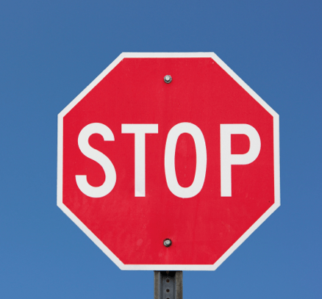
לפני החלטה על חזרה כלשהי לפעילות וקודם להערכה ראשונית יש לוודא:
1. הספורטאי נמצא במנוחה 10 ימים לפחות מהופעת הסימפטום הראשון
2. הספורטאי במצב של 7 ימים רצופים לפחות ללא סימפטומים

Slide 5
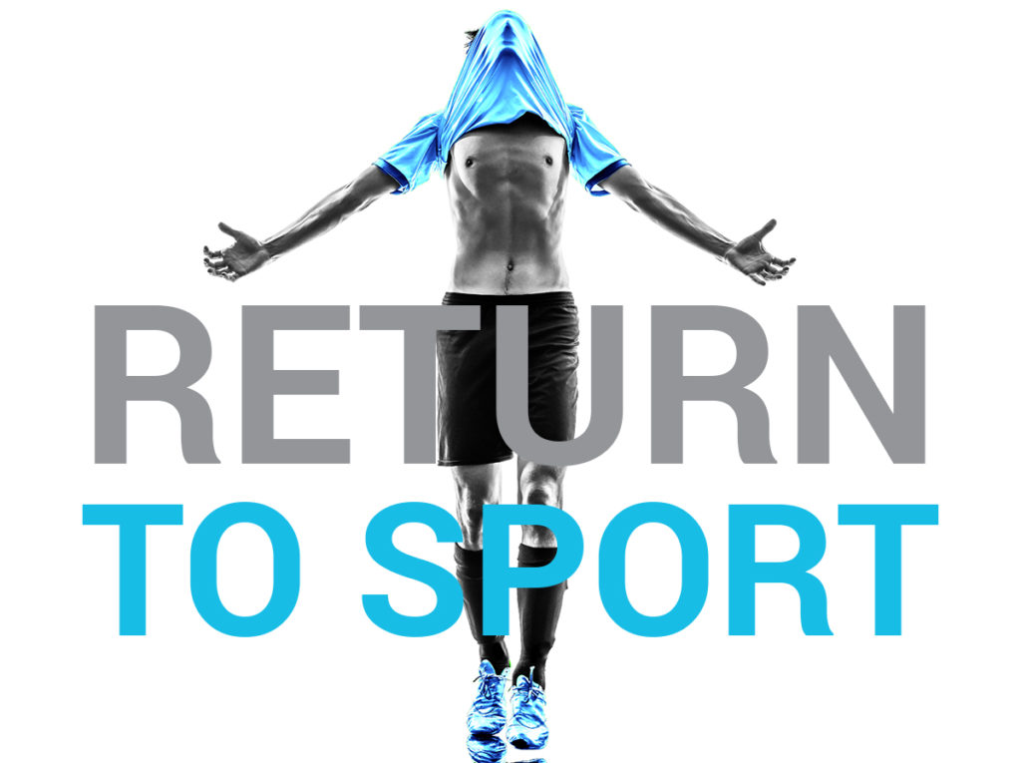

Slide 6
בניית תוכנית, מותאמת ואישית לחזרה לפעילות
בתום ההערכה הראשונית יש לקבוע תוכנית שיקום וחזרה הדרגתית, תוך קביעת לוחות זמנים ויעדי ביניים.
מומלץ לייצר תוכנית אינדיבידואלית המתאימה לחומרה ולמשך המחלה, וכן למצבו הפיזיולוגי של השחקן
את התוכנית יש להגדיר במדדים ברורים של; עצימות, משך, ספציפיות ותדירות האימונים.
חשוב להתאים את העומס לשלבי השיקום על פי השגת יעדי הביניים ולוחות הזמנים (שילוב של השניים)
יש להתחיל מאימונים קלים דוגמת ;הליכה, ריצה קלה, אופני כושר, ולהתקדם בהדרגה עד לאימונים תפקודיים וספציפיים (לענף הספורט הרלבנטי)
הערה כללית: במידה ושחקן מטופל במדללי דם (סיבוך מוכר של המחלה היא נטייה לקרישיות דם), תתכן חזרה לפעילות ללא מגע זמן ניכר לפני החזרה לספורט מגע וזאת בכפוף להוראות הרופא המטפל

Slide 7
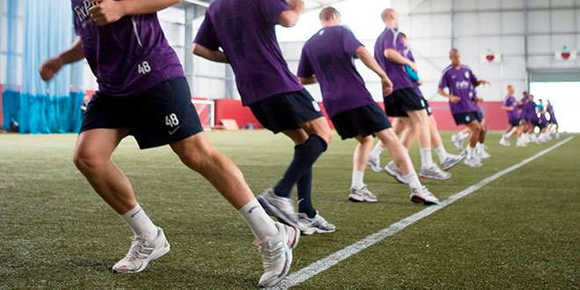
לסיכום
שיתוף פעולה ותקשורת
הדרגתיות
מדדים (סנסורים)
סימני אזהרה

